Slide 1
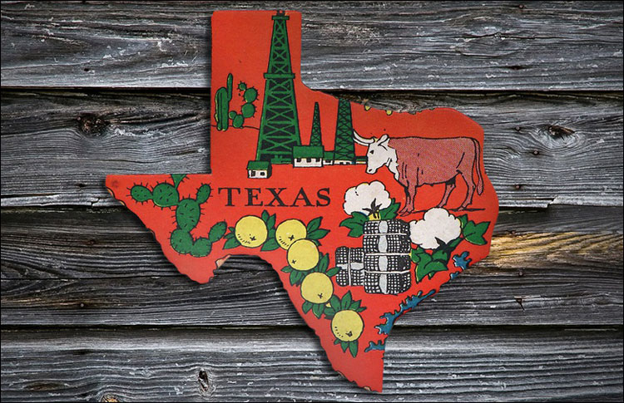

Slide 2
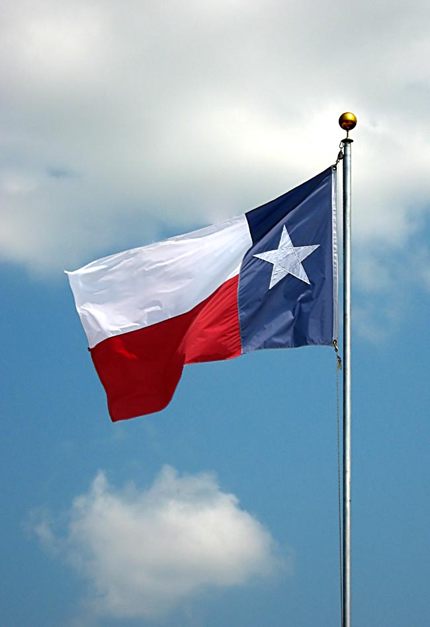
Техас— штат на юге США. Занимает 2-е место по территории в США (696 241 км²) после Аляски и 2-е место после Калифорнии по численности населения (25 674 681 чел.). Техас является одним из центров американского сельского хозяйства, скотоводства, образования, нефтегазовой и химической промышленностей,
Название штата происходит от испанского слова «tejas», а то, в свою очередь, от индейского «táysha», на языке племён каддо означающего «друг», «союзник» (им первые испанские исследователи территории называли индейцев, входивших в конфедерацию племён хасинай). Американская аббревиатура штата — TX.
финансовых институтов.
Столица штата — Остин; административное деление — округа (254).
(Флаг Техаса)

Slide 3
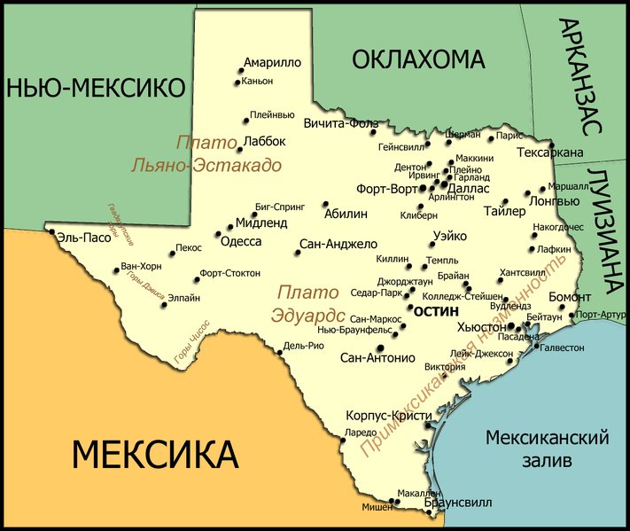
Расположение
Техас граничит со штатами Нью-Мексико (на западе), Оклахома (на севере), Луизиана (на востоке) и Арканзас (на северо-востоке). Юго-западная граница Техаса проходит по реке Рио-Гранде, которая разделяет США и Мексику. На юго-востоке Техас омывается Мексиканским заливом.
Восточная и южная часть Техаса располагаются на Примексиканской низменности (побережье Мексиканского залива); повышаясь на западе она переходит в плато Эдуарде (до 835 м) и Льяно-Эстакадо (до 1200 м). На крайнем западе начинаются отроги Скалистых гор (высотой до 2665 м).
Крупнейшие реки Техаса: Ред-Ривер, Тринити, Бразос, Колорадо и Рио-Гранде; множество мелких рек в центральной и западной частях часто пересыхают.
Большая часть Техаса (центр и север) представляет собой равнины, покрытые кустарником, всё более редеющим к западу, где начинаются степи и пустыни. На востоке и юго-востоке сохранились саванны и дубово-сосновые леса (участки крайнего юго-востока, на границе с Луизианой значительно заболочены).

Slide 4
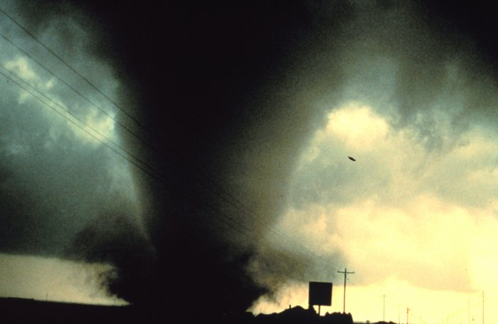
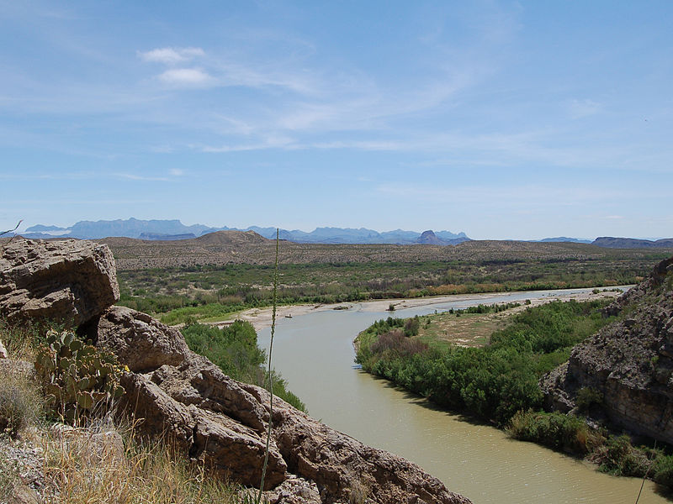
Климат
Климатически Техас представляет две зоны: на юге (вдоль побережья) климат субтропический, жаркий; в центральной и северной частях климат континентальный с жарким летом и прохладной зимой (средняя температура января от 1 до 15 °C, июля от 25 до 30 °C). Осадки убывают по направлению с востока на запад от 1000—1300 мм до 200—300 мм в год. Для Техаса характерны частые смерчи («торнадо») в центральной части и эпизодические тропические циклоны на побережье, приводящие к серьёзному ущербу.
Флора и фауна
Техас богат разнообразием фауны и флоры. Самыми многочисленными животными являются койоты, олени, броненосцы. В Техасе несколько национальных заповедников.
Город Диммит, Техас 1995г.
Национальный парк «Биг-Бенд»

Slide 5
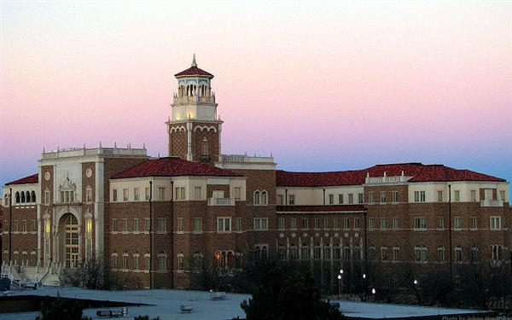
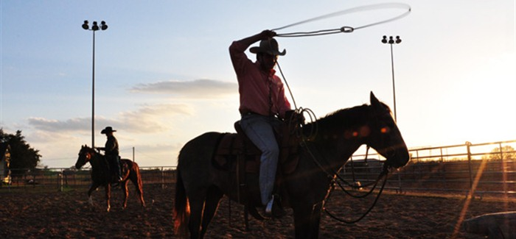
Образование
В Техасе находятся пять ведущих университетов страны — Техасский технологический университет в Лаббоке, Университет Техаса в Остине (в его систему входят 9 академических университетов) и Техасский Университет A&M в Колледж-Стейшене, соперничество между которыми идёт со времён их основания в период XIX века - начала XX века, а также Университет Райса и Хьюстонский университет (оба в Хьюстоне). Также в Техасе располагается множество медицинских институтов высокого уровня.
Культура
Культура Техаса вобрала в себя множество этнических и внешних региональных традиций, благодаря непрекращающейся иммиграции из других штатов и стран, при этом многие культурные институты Техаса (спорт, музыка, архитектура, кухня и др.) были порождены пограничным положением штата (близость с Мексикой).

Slide 6
Национальный и расовый состав
Традиционным большинством являются потомки англо-саксов и немцев, а также мексиканцы. В последние годы растёт число переселенцев азиатских корней, особенно в таких городах, как Хьюстон и Даллас. В Техас приезжают переселенцы из Китая, Индии, Кореи, Тайваня и других стран.
Наиболее представленными этническими группами Техаса являются мексиканцы (31,6 %), афроамериканцы (11,8 %), немцы (11 %), ирландцы и англичане (по 8 %). На юго-востоке штата имеются компактные поселения французов (до 600 тыс.чел.) и чехов (до 200 тыс.чел.), в городах много итальянцев (400 тыс.чел.) и поляков (200 тыс.чел.). Парадоксальным образом, такой крупный штат как Техас, имеет всего 3 индейских резервации, крайне ничтожных по территории, что явилось следствием техасской политики XIX века: ещё среди лидеров Республики Техас было мнение, что индейцы должны подвергнуться истреблению как варварская раса, не поддающаяся цивилизации (тогда было популярным мнение, что «белый и краснокожий никогда не уживутся вместе»). Индейцы также сами подавали повод — вплоть до середины 1860-х они совершали атаки на белых — однако, как правило, после нарушений обязательств самими белыми поселенцами. К концу 1870-х годов все крупнейшие племена эмигрировали из Техаса. За период с 2000 по 2010 гг население штата выросло на 20,6 %, в том числе латиноамериканцы — на 65 %, европейцы — на 4,2 %
По данным на 2010 год в современном Техасе представлены следующие расы:
45,3 % — белые
37,6 % — латиноамериканцы различных рас
11,8 % — афроамериканцы
3,8 % — азиаты
0,7 % — индейцы
0,8 % — смешанные расы

Slide 7
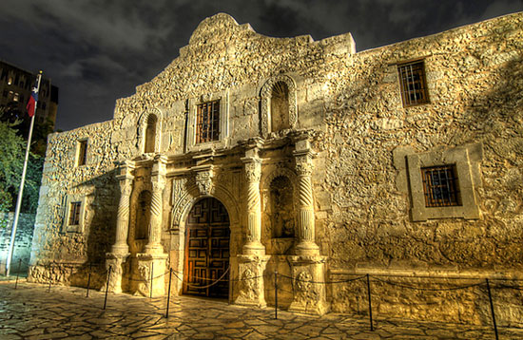
Религия
Согласно данным по вероисповеданию среди жителей Техаса 58 % протестантов, 28 % католиков, 1 % христиан прочих конфессий, 2 % представителей нехристианских религий. 11 % населения — атеисты. Из протестантских церквей самые крупные баптисты (21 % населения), методисты (8 %) и пятидесятники (3 %) (Техас один из штатов, входящих в так называемый Библейский пояс).

Slide 8
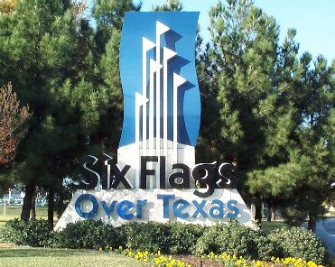
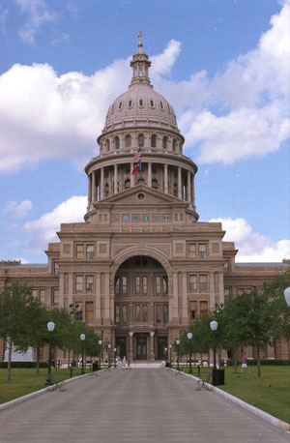
-Над Техасом в разные времена развевались 6 флагов: французский Флёр-де-Ли, испанский, мексиканский, флаг Республики Техас, флаг Конфедеративных Штатов Америки и, наконец, США.
-Капитолий штата Техас, находящийся в Остине, в целом повторяет внешний вид вашингтонского но облицован розовым гранитом и сверху украшен статуей Свободы, держащей в руках техасскую звезду. Как губернаторские здания некоторых других южных штатов, техасский Капитолий обращён к югу, а не к северу. Здание техасского Капитолия выше вашингтонского и несколько менее массивно.
-Столица штата Техас переезжала 15 раз.
Факты

Slide 9
СПАСИБО ЗА ВНИМАНИЕ!

